Slide 1







GV: VŨ VÂN ANH

Slide 2
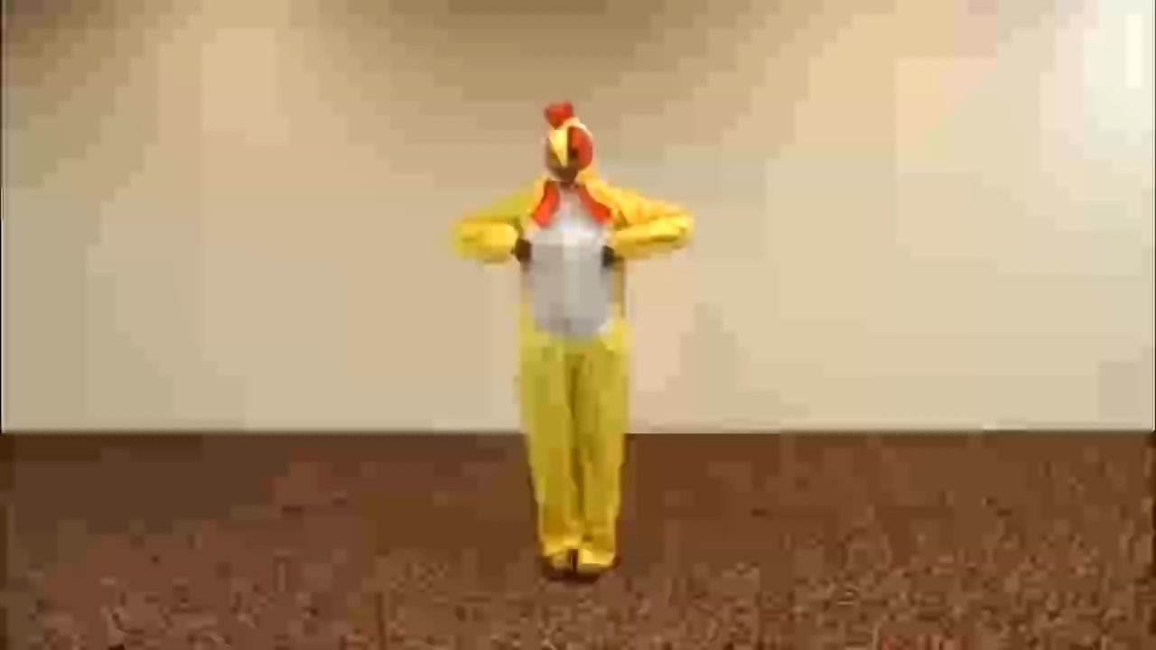


Slide 3


Slide 4










Bài 1
Tìm những hình ảnh em thích trong mỗi bài văn dưới đây:

Slide 5


01
Đọc kĩ bài văn
02
Gạch chân vào SGK dưới những hình ảnh em thích
03
Giải thích lí do vì sao em thích hình ảnh đó

Slide 6
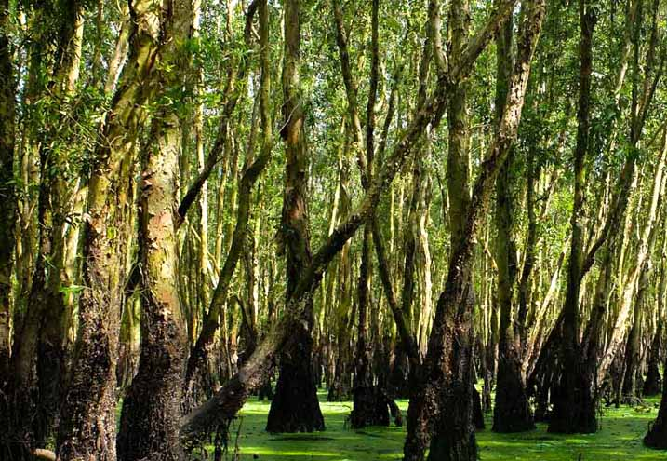
Rừng tràm

Slide 7
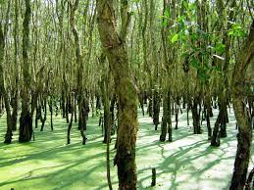
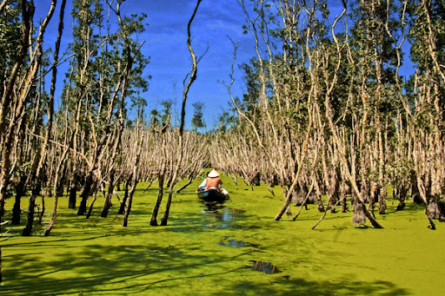
Trảng: khoảng đất rộng giữa rừng hoặc giữa hai khu rừng

Slide 8
01
Đọc kĩ bài văn
02
Gạch chân dưới những hình ảnh em thích
03
Giải thích lí do vì sao em thích hình ảnh đó

Slide 9
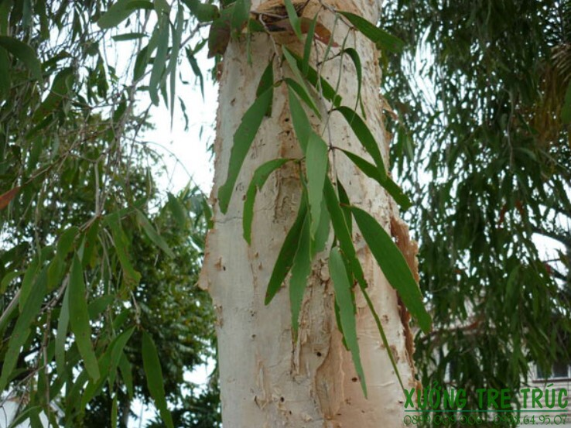

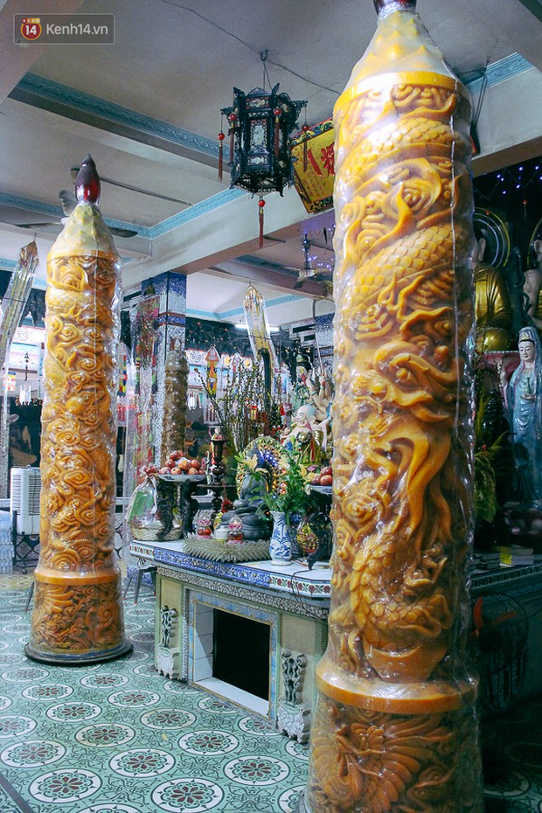
Những thân cây tràm vỏ trắng vươn lên trời, chẳng khác gì những cây nến khổng lồ, đầu lá rủ phất phơ.
Notes:
模板来自于 http://docer.wps.cn

Slide 10



Trong im ắng, hương vườn thơm thoảng bắt đầu rón rén bước ra, và tung tăng trong ngọn gió nhẹ, nhảy trên cỏ, trườn theo những thân cành.

Slide 11





Slide 12

Em cần chú ý gì khi lựa chọn các hình ảnh miêu tả trong một bài văn tả cảnh?
Lựa chọn các hình ảnh tiêu biểu của cảnh cần tả. Sử dụng các từ ngữ gợi tả âm thanh, màu sắc, trạng thái, hình dáng hay các hình ảnh so sánh để giúp các hình ảnh miêu tả thêm sinh động và ấn tượng.

Slide 13
Bài 2
Dựa vào dàn ý đã lập ở tuần 1, em hãy viết đoạn văn tả cảnh mà em thích.

Slide 14




  Đây chỉ là một đoạn trong phần THÂN BÀI nhưng vẫn phải có câu mở đoạn, kết đoạn.

Slide 15


TIÊU CHÍ NHẬN XÉT
1. Đoạn văn đã đủ 3 phần chưa?
2. Nội dung đoạn văn đã đúng yêu cầu đề bài chưa?
3. Cách diễn đạt của bạn thế nào? Trong đoạn văn bạn có hình ảnh nào đặc sắc không?
Notes:
Muốn có một bài văn tả cảnh hay hấp dẫn người đọc các em cần đặc biệt quan tâm đến phần mở bài và kết bài.
Phần mở bài gây được bất ngờ tạo sự chú ý của người đọc, phần kết bài sâu sắc, giàu tình cảm sẽ làm cho bài văn tả cảnh thật ấn tượng sinh động.
Hôm nay các em cùng thực hành viết phần mở bài và kết bài trong văn tả cảnh

Slide 16

Em hãy nêu cấu tạo bài văn tả cảnh?

Slide 17



Slide 18







